Slide 1
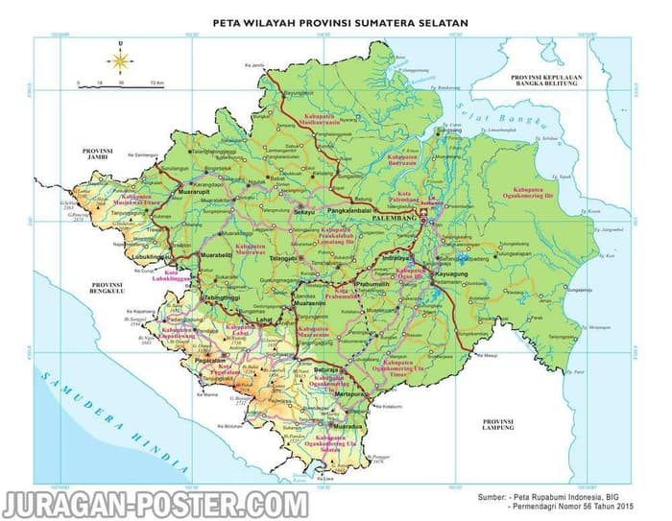
KESEHATAN DI SUMATERA SELATAN
Nama : Viranti ( 119140024 )
:Tresna Ayu Vania ( 119140066 )
: Rifan Firmansyah ( 119140055 )
: Putu Ary Kusuma Yudha ( 119140098 )
: Oktaviani ( 119140014 )
: Qhisty Rafidah ( 119220035 )
: Rutmaida Pardede ( 119220053 )
: Rivaldo Valentino ( 119220074)
Kelas : TPB 38

Slide 2
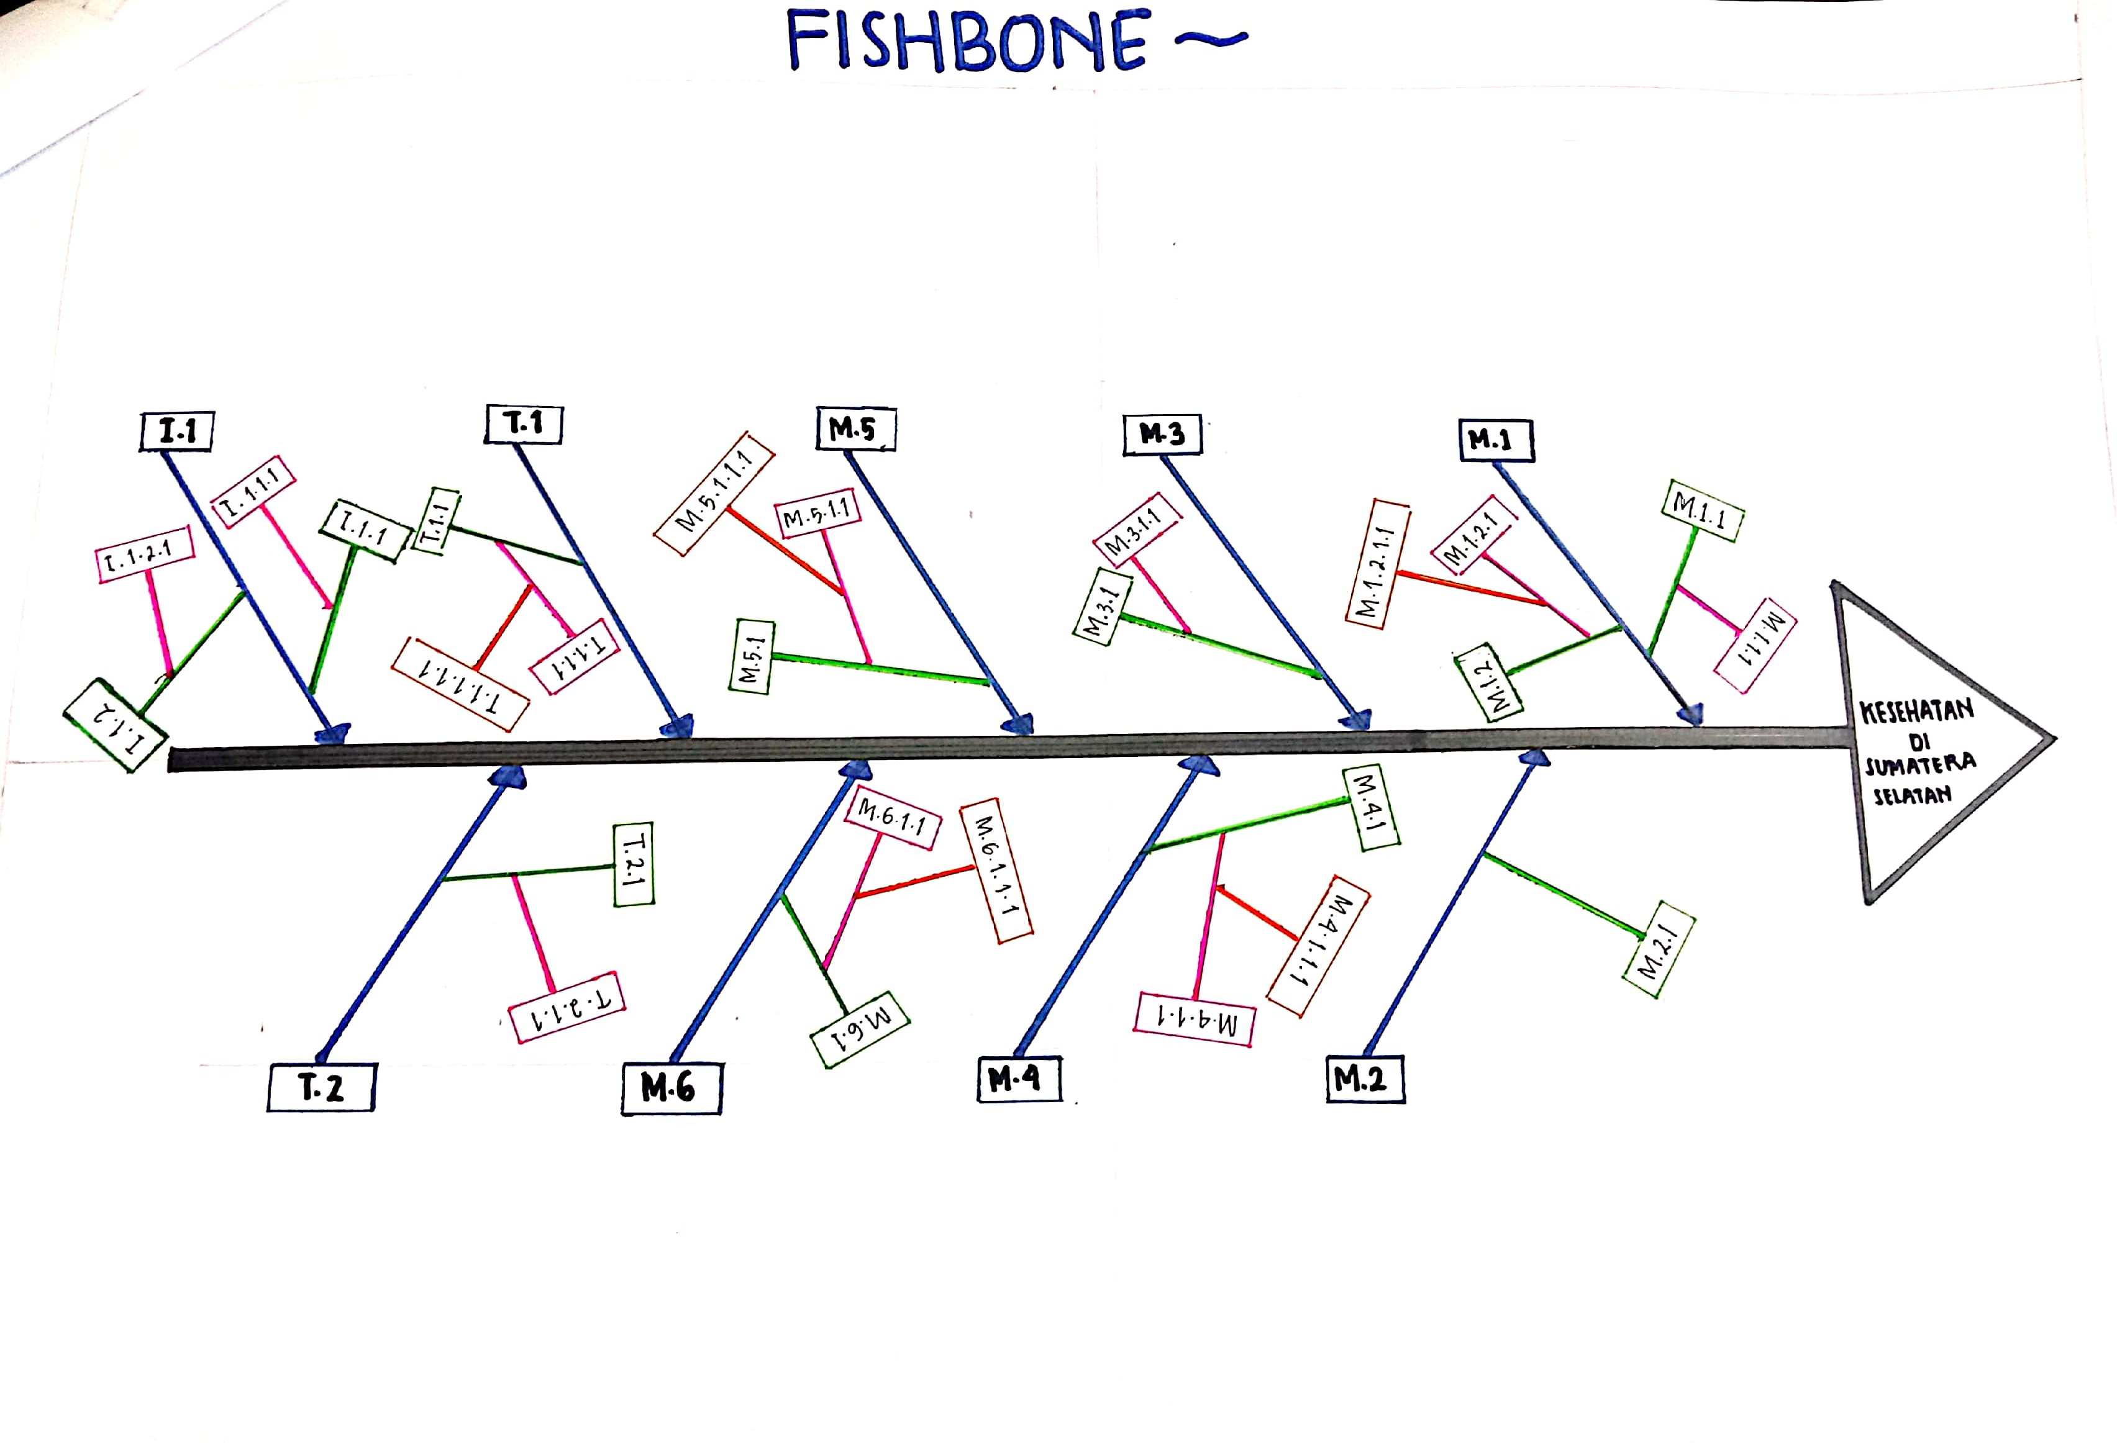

Slide 3

MAN (M.1)
Penyebab 1 : Kurangnya tenaga medis
( M.1.1 )
Penyebab 2 : Kurangnya minat (M.1.1.1)

Slide 4
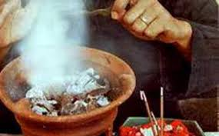
Penyebab 1 : Masyarakat yang masih mempercayai tahayul (M.1.2)
Penyebab 2 : Kurangnya pengetahuan tentang kesehatan(M.1.2.1)
Penyebab 3 : Kurangnya sosialisasi dari pemerintah terhadap kesehatan masyarakat awam (M.1.2.1.1)

Slide 5

Method (M.2)
Penyebab 1 : Penggunaaan BPJS pada saat pengobatan di rumah sakit masih dipersulit (M.2.1)
Penyebab 2 : Pengguna BPJS yang malas membayar (M.2.1.1)

Slide 6

Material (M.3)
Penyebab 1: Terdapat tempat pengobatan yang tidak layak digunakan (M.3.1)
Penyebab 2: Lokasi yang sulit dijangka (M.3.1.1)

Slide 7

MACHINE(M.4)
Penyebab 1 : Kurangnya fasilitas kesehatan
( M.4.1)
Penyebab 2 : Dana yang kurang dari pemerintah (M.4.1.1)
Penyebab 3 : Dana dialihkan untuk keperluan lain seperti gaji tenaga kerja dan obat-obatan (M.4.1.1.1)

Slide 8
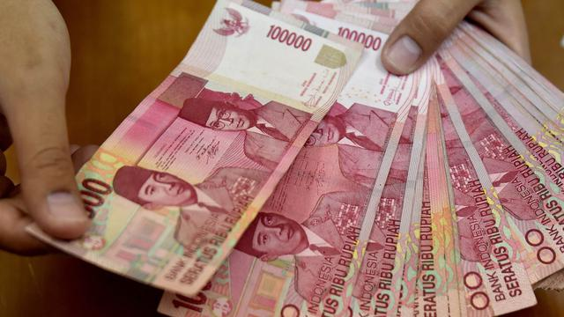
Money (M.5)
Penyebab 1 : Pendapatan rendah (M.5.1)
Penyebab 2 : Kurangnya lapangan pekerjaan (M.5.1.1)
Penyebab 3. : Jenis pendapatan yang beragam (M.5.1.1.1)

Slide 9

Market (M.6)
Penyebab 1 : BPJS salah sasaran (M.6.1)
Penyebab 2 : Pendataan yang kurang akurat (M.6.1.1)
Penyebab 3 : Terjadinya pemalsuan data (M.6.1.1.1)

Slide 10

TIME (T1)
Penyebab 1 : Kurangnya dokter yang siaga (T.1.1)
Penyebab 2 : Kurangnya tenaga dokter yang ada (T.1.1.1)
Penyebab 3 : Biaya Pendidikan yang mahal dan orang-orang tertentu saja(T.1.1.1.1)

Slide 11

TEKNOLOGI ( T.2 )
Penyebab 1 : Masih kurangnya fasilitas atau teknologi yang modern di setiap rumah sakit (T.2.1)
Penyebab 2 : Fasilitas yang masih belum merata disetiap kota dan kabupaten (T.2.1.1)

Slide 12

Information ( I.1 )
Penyebab 1: Informasi yang disampaikan kepada masyarakat terbatas (I.1.1)
Penyebab 2 : Media sosialisasi terbatas (I.1.1.1)

Slide 13

Penyebab 1: Distribusi informasi tidak merata (I.1.2)
Penyebab 2: Masyarakat yang apatis (I.1.2.1)

Slide 14
KESIMPULAN
FAKTOR YANG PALING MEMPENGARUHI KESEHATAN DI SUMATERA SELATAN ADALAH :
1. KURANGNYA TENAGA KERJA MEDIS SEPERTI DOKTER ANESTESI, APOTEKER DAN AHLI GIZI
2. KURANGNYA FASILITAS YANG MEMADAI SEPERTI RUANG RAWAT INAP, ALAT KESEHATAN SERTA OBAT OBATAN YANG KURANG LENGKAP
3. TERDAPAT TEMPAT PENGOBATAN YANG TIDAK LAYAK DIGUNAKAN KARENA LOKASI YANG SULIT DIJANGKAU SEPERTI DAERAH PEDESAAN

Slide 15
SELESAI

